Slide 1
密码学导论˙第10章 媒体内容安全
李卫海
Notes:
6学时

Slide 2
第一节 媒体内容加密
图像加密技术
第二节 视觉密码
视频加密技术
音频加密技术
第三节 信息隐藏技术
数字水印

Slide 3
第一节 媒体内容加密

Slide 4
媒体内容加密
数字图像、视频、音频中存在大量格式化
直接对多媒体文件加密，会提供大量的已知明文攻击机会
对数据一视同仁地采用同一加密算法，是密码使用的一个误区
媒体内容加密，是针对媒体表示形式，直接对内容进行加密的一种技术

Slide 5
媒体内容加密的需求
部分加密
选择部分数据进行加密
压缩-加密混合
加密的同时支持压缩
感知加密
根据加密级别对不同内容进行不同的加密
可伸缩
密文支持可伸缩传输
可分级控制
密文有多个安全级别

Slide 6
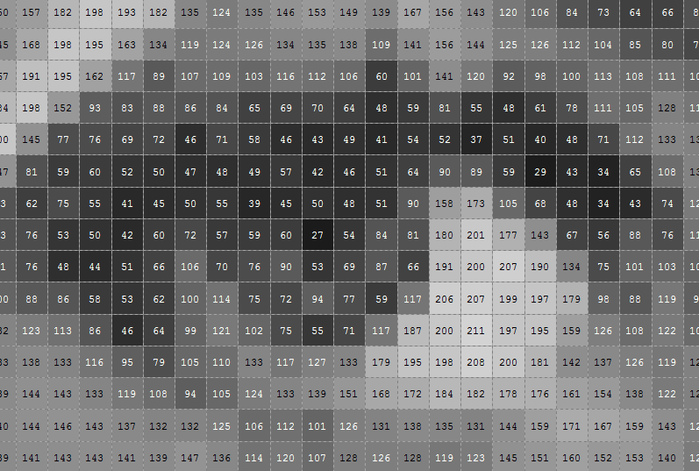

一、数字图像加密
数字图像的表示：
灰度图
灰度图即为矩阵
位深度为8，即灰度分256阶，矩阵元素取值为0～255
“Lena”之眼

Slide 7
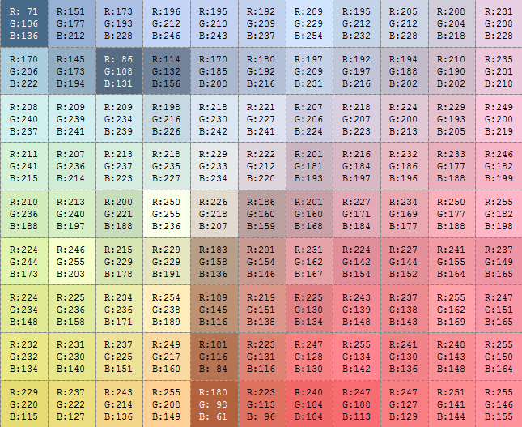
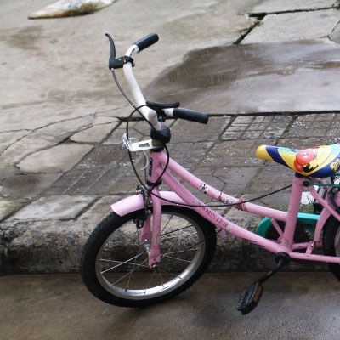
彩色图：
RGB
色度空间：YUV/YCbCr，CMY，HSI，HSV，L*a*b，……

Slide 8
存储格式
BMP，TIFF，JPEG，J2000，GIF，PNG，…
JPEG压缩格式
YCbCr转换
Y
下采样
DCT
量化
DC
差分编码
Cb
AC
Zig-Zag
游程编码
Cr
空间域
变换域
压缩域
编码域
空间域 f(x,y)
变换域 F(u,v) ：DCT、DWT
压缩域
编码域

Slide 9
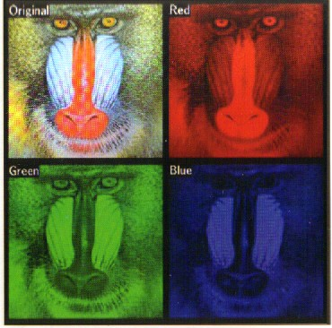
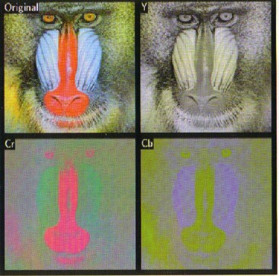
JPEG压缩标准
YCbCr转换
Y
下采样
DCT
量化
DC
差分编码
YCbCr变换
Y = 0.299 R + 0.587 G + 0.114 B
Cb = -0.1687R - 0.3313G + 0.5 B + 128
Cr = 0.5 R - 0.4187G - 0.0813B + 128
AC
Zig-Zag
游程编码
RGB
YC_{b}C_{r}

Slide 10
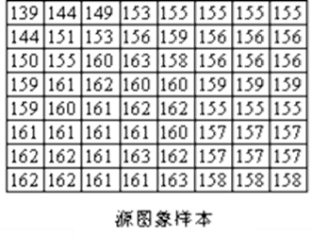
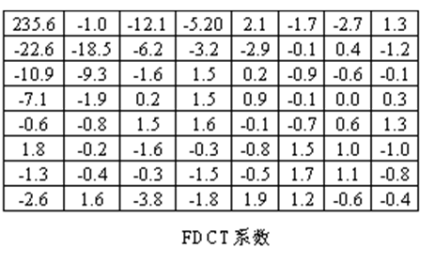
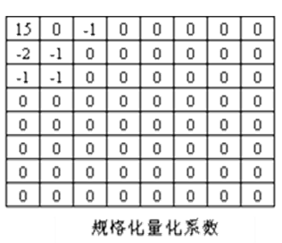
YCbCr转换
Y
下采样
DCT
量化
DC
差分编码
分块，DCT变换
量化
AC
Zig-Zag
游程编码

Slide 11
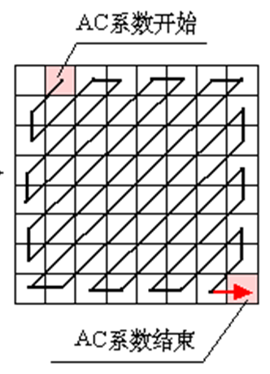
YCbCr转换
Y
下采样
DCT
量化
DC
差分编码
DC差分编码
AC Zig-Zag扫描及游程编码
AC
Zig-Zag
游程编码
Delta = DC(0,0)_{k} - DC(0,0)_{k-1}
利用“0”的游程进行压缩

Slide 12
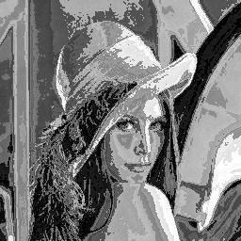
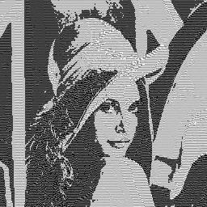
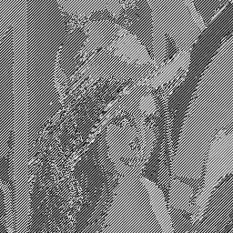
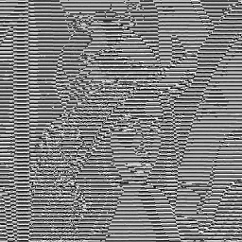

图像加密技术
空间域加密
将各分量的数值视为数据流，直接加密
无链接的分组压缩——存在影子
维吉尼亚密码
256*256
Key=[45]
Key=[45,83]
Key=[45,83,187]
Key=[45,83,187,226]
Key=[45,83,187,226,64,97,23,158]

Slide 13
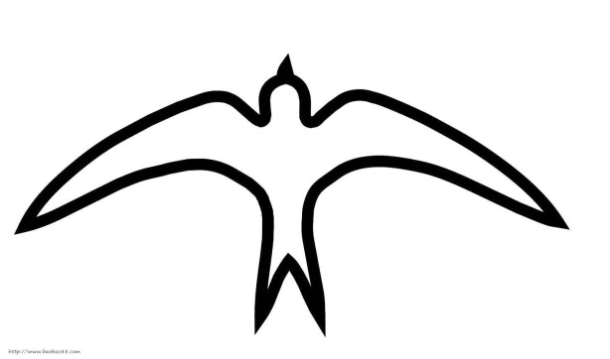
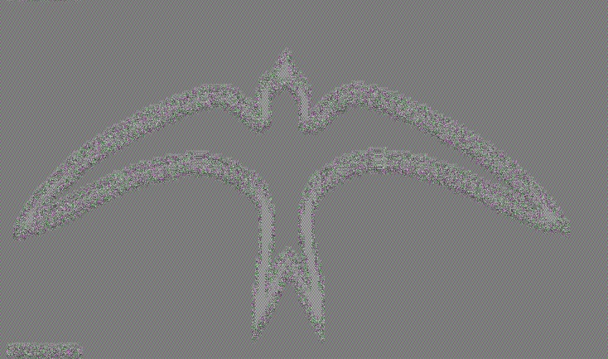
分组长度较大时，有所改善，但在特殊情况下仍有影子存在
有链接的分组压缩——效果较好，目前没有有效攻击
主要问题：密文难以压缩——统计特性被分散
AES
1468*866
Key=[1,2,3,4,5,6,7,8,9,A,B,C,D,E,F]
约80000次AES。matlab未优化代码，加密时间2382s

Slide 14
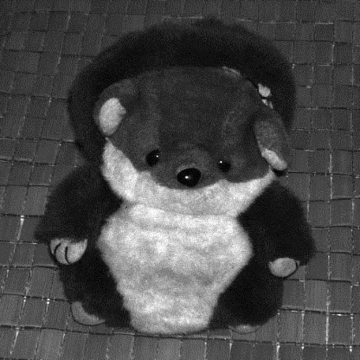

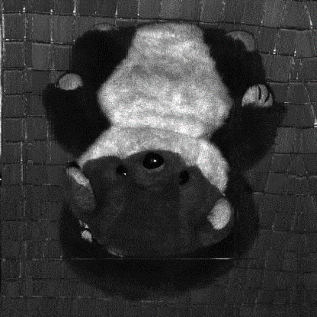
空间置乱
优点：运算量小，速度快
常用置乱算法：Arnold map，混沌映射等
安全性不确定，易受已知/选择明文攻击
主要问题：密文难以压缩；易受选择明文攻击
行列
置乱
相关
攻击

Slide 15
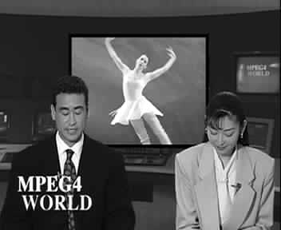

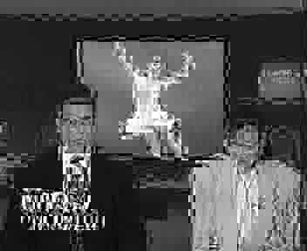
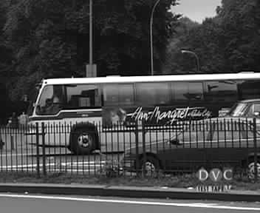
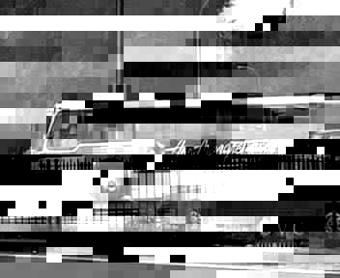

变换域/压缩域加密——以JPEG为例
系数代换
系数置乱
压缩域加密时，密文仍可有较高的压缩率，且有较强的抗攻击性（这里指密文被破坏后仍能大致恢复）
主要问题：可能存在未知的攻击方式
DC加密效果
AC加密效果

Slide 16
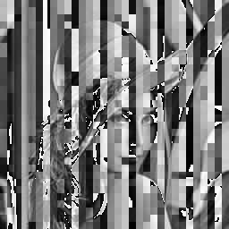

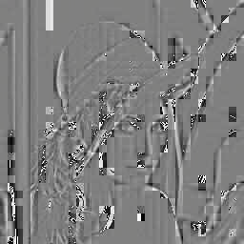

清零攻击
DC加密
DC+部分AC加密
攻击
攻击
（设置128为透明色）

Slide 17
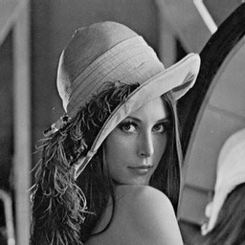
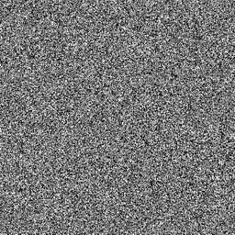
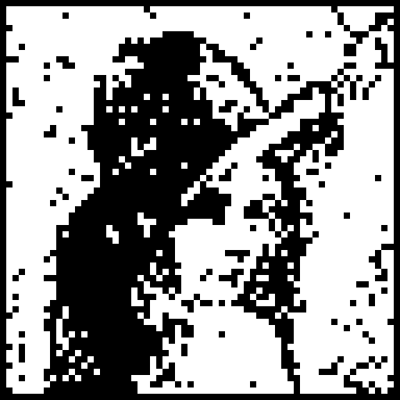
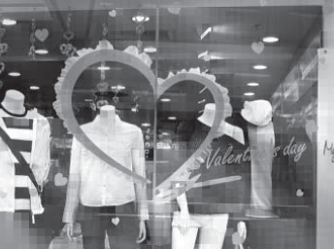
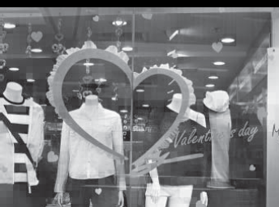
系数非零计数攻击
DC加密的统计攻击

Slide 18
安全性评价标准
均方误差MSE和峰值信噪比PSNR
直方图分布
相邻像素相关性分析
从感知角度，它们描述了媒体内容的变化（或混乱）程度
在密码学意义上并不可靠

Slide 19
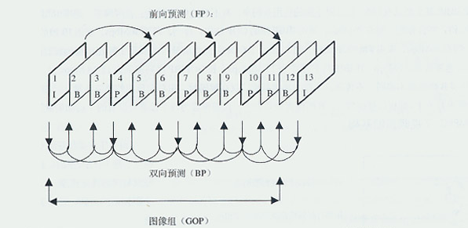
二、数字视频加密
数字视频的表示：
帧——单幅图像
时空预测与压缩I、B、P

Slide 20
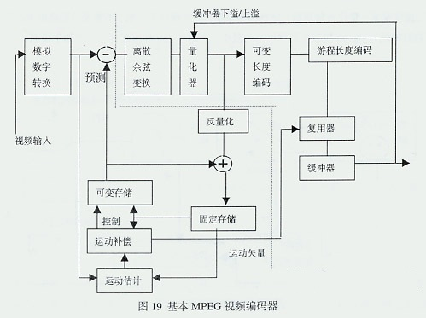
压缩域
时空域
编码域

Slide 21
空间域加密
无法压缩，不实用
压缩域加密
逐帧加密
加密I帧图像，对B、P帧则修改运动矢量
“鬼影”现象

Slide 22
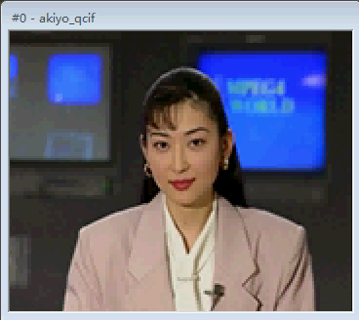
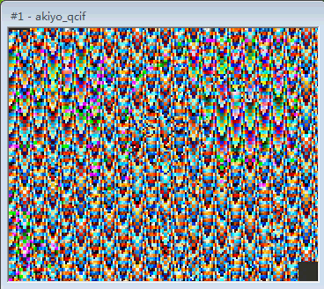

Slide 23
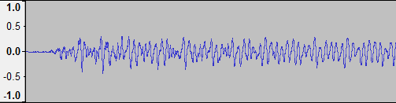
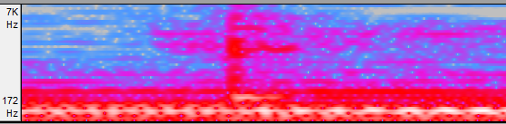
三、数字音频加密
音频信息表示
波形——时间域
变换域
傅立叶、小波
压缩域
编码域
脉冲编码：量化脉冲PCM、增量编码DPCM
A律/μ律
等等

Slide 24
时分多路 Time Division Multiplex Shuffling
很多置乱排列会使得剩余可懂度高
有时间同步要求
帧
段
模拟输入
8
7
6
5
4
3
2
1
置乱排列
2
7
3
1
5
6
4
8
置乱输出

Slide 25

不同分段长度的影响
音频采样率11.025kHz
key=[21 27 6 26 16 13 8 14 20 32 28 1 12 24 3 17 15 29 9 31 19 11 5 23 2 25 18 4 10 22 7 30]
key=[1 9 17 25 2 10 18 26 3 11 19 27 4 12 20 28 5 13 21 29 6 14 22 30 7 15 23 31 8 16 24 32]
原始语音
每段64个采样
每段128个采样
每段256个采样
每段64个采样
每段128个采样
每段256个采样

Slide 26
移带倒频 Band-Shift Inversion
当加密语音再一次倒频后，所得信号的剩余可懂度高
功率密度
功率密度
功率密度
0
300
3000
0
1000
3700
0
300
1000
3000
频率
频率
频率
原始语音
一次倒频 key=0.3
再次倒频 key=0.3
功率密度
再次倒频 key=0.5
再次倒频 key=0.4
0
fs*key
fs
频率

Slide 27
频带置乱 Band Shuffling
当某些子带留在原位时，往往剩余可懂度很高
功率密度
功率密度
1
2
3
2
1
3
4
5
4
5
频率
频率

Slide 28
为突出效果，这里只置乱，不倒频
好的置乱
不好的置乱：有频带未动
将由k1得到的密文再次置乱
原始语音
key1=[3 7 1 5 4 2 6]
key=[3 7 1 4 5 6 2]
key=[1 7 3 5 4 2 6]
key=[3 7 1 5 4 2 6]
key=[2 6 4 5 7 1 3]
等价于key=[1 6 3 4 5 7 2]
等价于key=[7 2 5 4 6 3 7]

Slide 29
剩余可懂度 Residual intelligibility
key1=[7 1 2 3 4 5 6]
key=[6 7 1 2 3 4 5]
key=[5 6 7 1 2 3 4]
key=[4 5 6 7 1 2 3]
key=[3 4 5 6 7 1 2]
key=[2 3 4 5 6 7 1]
key1=[5 6 7 -1 2 3 4]
key=[6 7 -1 2 3 4 5]
key=[7 -1 2 3 4 5 6]

Slide 30
第二节 视觉密码

Slide 31
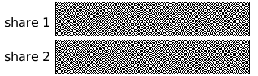
视觉密码（Visual Cryptography)是一种秘密分享技术，它将秘密图像分解为多份分享片，通过将所有（或部分）分享片重叠，在裸眼视觉上再现秘密图像。

Slide 32
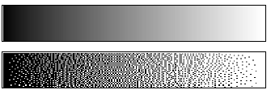



Halftone图像
用黑白像素的密度来表示灰度像素
用N*N个黑白像素表示一个灰度像素
例如，N=2
…
N=2
N=3
N=4

Slide 33
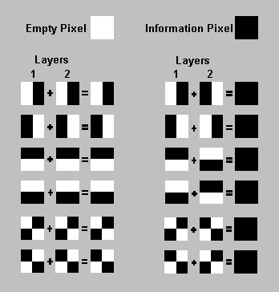


(2-2)VC方案
随机生成share 1
根据目标图像生成share 2

Slide 34
Meanful(2-2)VC方案
目标图像 |  |  |  |  |  | 目标图像
s1 | s2 | + | s1 | s2 | + | s1 | s2 | + | s1 | s2 | +
s1 | s2 | + | s1 | s2 | + | s1 | s2 | + | s1 | s2 | +

Slide 35
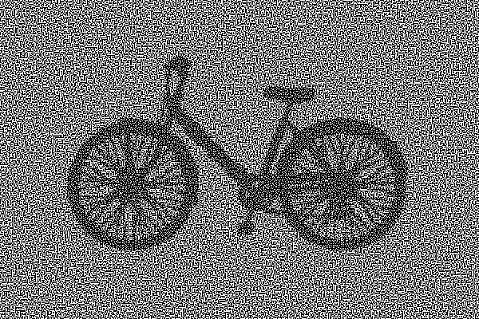
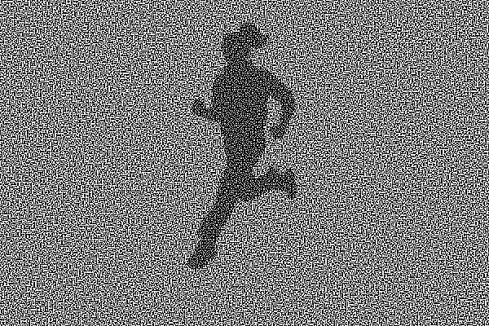

Slide 36


彩色VC方案
渐进式VC方案
容错式VC方案

Slide 37
第三节 信息隐藏技术

Slide 38
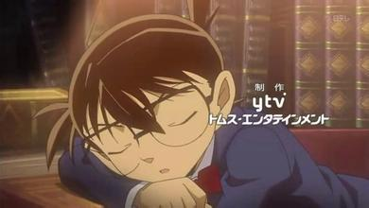




Why steganography?
Alice
Bob
EFJinfwe38*&*&q32ehdsyd87q32e)(*TFIUEFAfpru3ya8HIFHE(*&)(*#ef4wm4wu98*&HEFefefnpyar98&^*&

Slide 39
传统方法
暗号和隐语
暗号：通过事物的状态或人的行为来传达事先约定的信息
消息树、口哨、窗台上的花瓶
隐语：把信息变换成与此信息无关（但有意义）的语言
“虎、虎、虎”、“天王盖地虎”
漏格板
大 | 风 | 渐 | 起 | ， | 寒 | 流 | 攻 | 击 | 着 | 我 | 们 | 的 | 肌 | 体 | ， | 雪 | 花 | 从 | 天
空 | 中 | 落 | 下 | ， | 预 | 示 | 明 | 天 | 5 | 点 | 的 | 活 | 动 | ， | 开 | 始 | 时 | 会 | 有
困 | 难 | 。

Slide 40
隐写术（Steganography）
方案：
按一定规律将信息隐藏在大段消息中
隐写墨水、字符标记、针刺等
图像水印、语音水印、视频水印
缺点：
大段消息中只能隐藏少量信息
不够安全。通常是先加密，后隐写。
应用：
秘密传送
版权保护
数据完整性保护

Slide 41
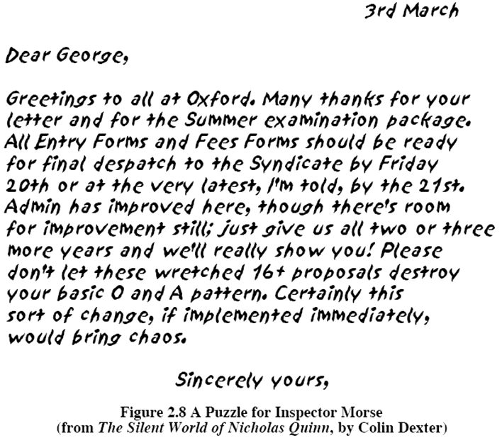

Slide 42
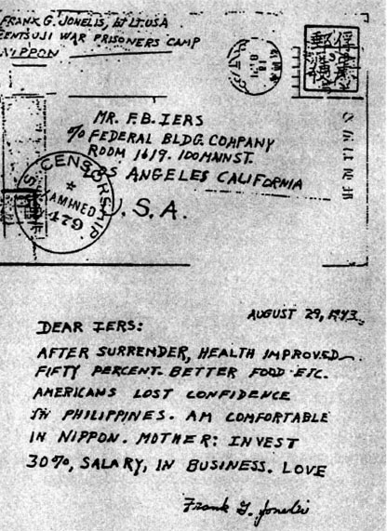
一张二战时期从日本战俘营中寄出的明信片，它顺利地通过了日本方面的审查。
Notes:
将附言中每行的前两个字连起来，就可以得到关于美军损失的情报。

Slide 43
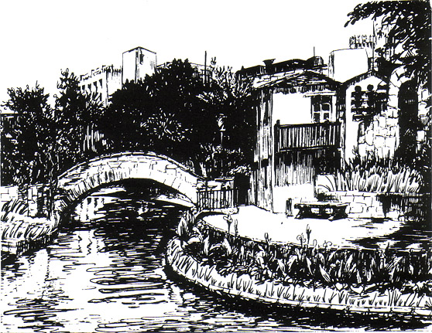
画中桥的左岸及花园墙上的草，其长短代表莫尔斯电码，含义为“compliments of CPSA MA to our chief Col. Harold R. Shaw on his visit to San Antonio May 11th 1945”

Slide 44
数字水印技术
数字水印（Digital Watermarking）技术将一些信息（数字水印）嵌入到数字多媒体、文档、软件等（数字载体）当中，或是间接表示（修改特定区域的结构），不影响原载体的使用价值，但可以被生产方识别和辨认。
作用：
版权保护
防伪
信息隐藏

Slide 45
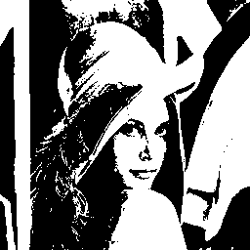
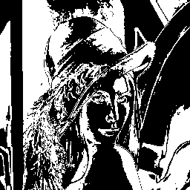
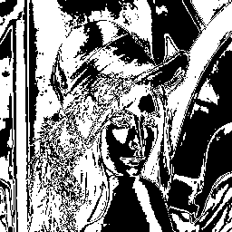

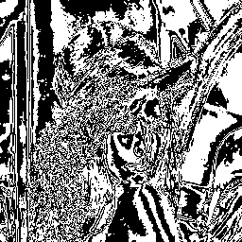
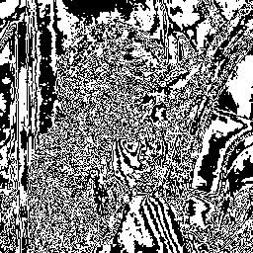
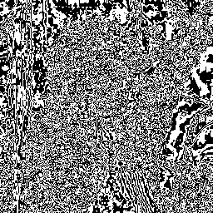

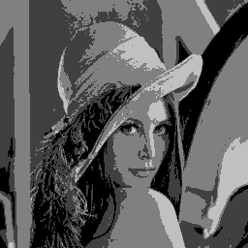









数字图像水印

Slide 46
数字水印的功能性要求：
隐蔽性或透明性：水印不可知觉的，不影响被保护数据的正常使用
鲁棒性：在经历多种无意或有意的信号处理过程后，数字水印仍能保持部分完整性并能被准确鉴别
信道噪声、滤波、数/模与模/数转换、重采样、剪切、位移、尺度变化以及有损压缩编码等。
抗窜改性或不易移除性：水印要设计得不容易甚至不可能被黑客修改或移除
明确性：提取的数字水印，经过各种攻击后，失真不会很严重，可以明确的让拥有者辨识或判断
安全性：嵌入的信息应是安全的，难以篡改或伪造
水印容量：嵌入的信息量

Slide 47
数字水印的特性：
鲁棒水印
要求有很强的鲁棒性和安全性，并能抵抗一些恶意攻击
主要用于在数字作品中标识著作权信息
易损水印/脆弱水印
当内容发生改变时，水印信息极易发生相应的改变
主要用于完整性保护
半鲁棒半脆弱水印

